Slide 1
Создание мобильного приложения для iOS «Go Go Driver»
Выполнили студенты группы 0823-4
Гришин а.с.
Хоменко А.И.

Slide 2
Цели и задачи
Изучить аспекты разработки приложений под мобильные устройства, такие как работа со скриптами, звуками, графикой.
Научиться работать со сторонними библиотеками и фреймворками.
Создать игровое мобильное приложение, для наглядности работы фреймворка и мобильной разработки в целом.

Slide 3
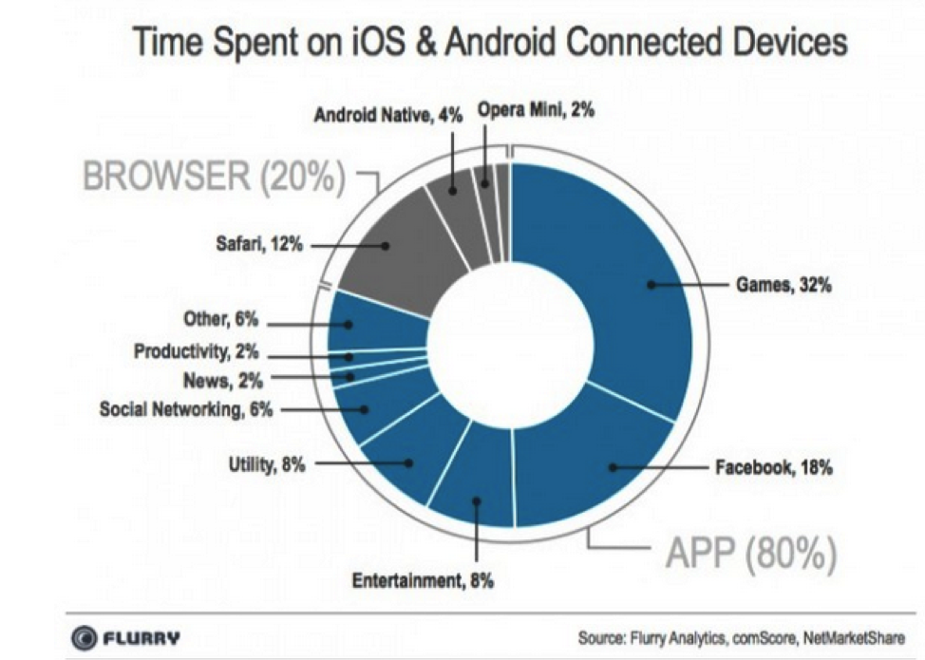
Выбор типа приложения

Slide 4
Выбор жанра
Наиболее популярные жанры:
Приключение
Стратегия
Три в ряд
Бесконечный Раннер

Slide 5
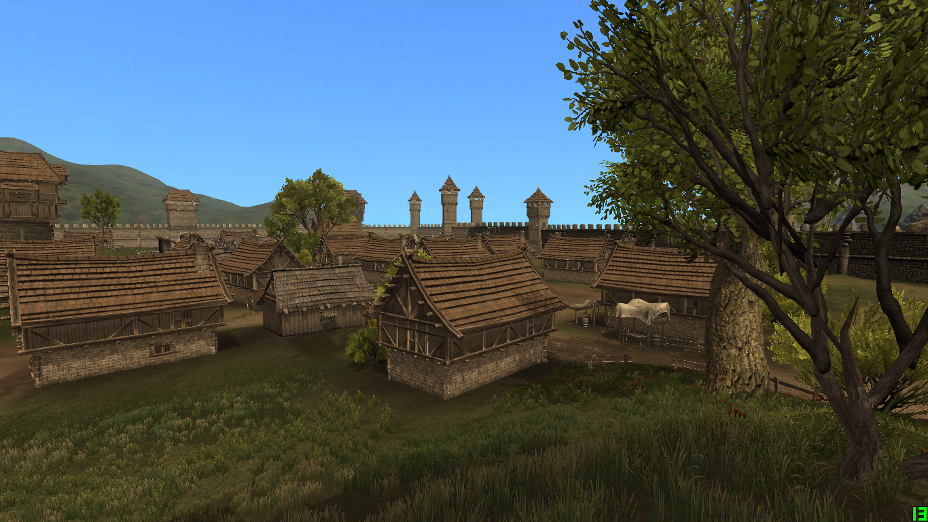
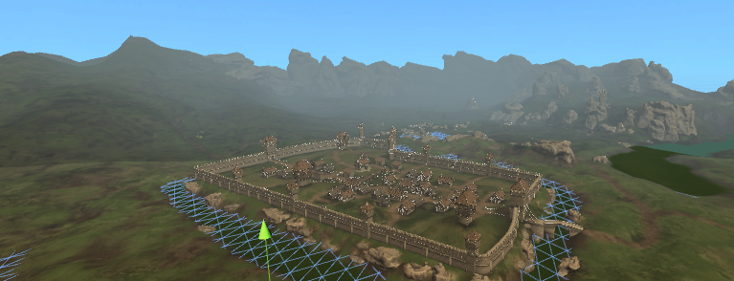
Приключение

Slide 6
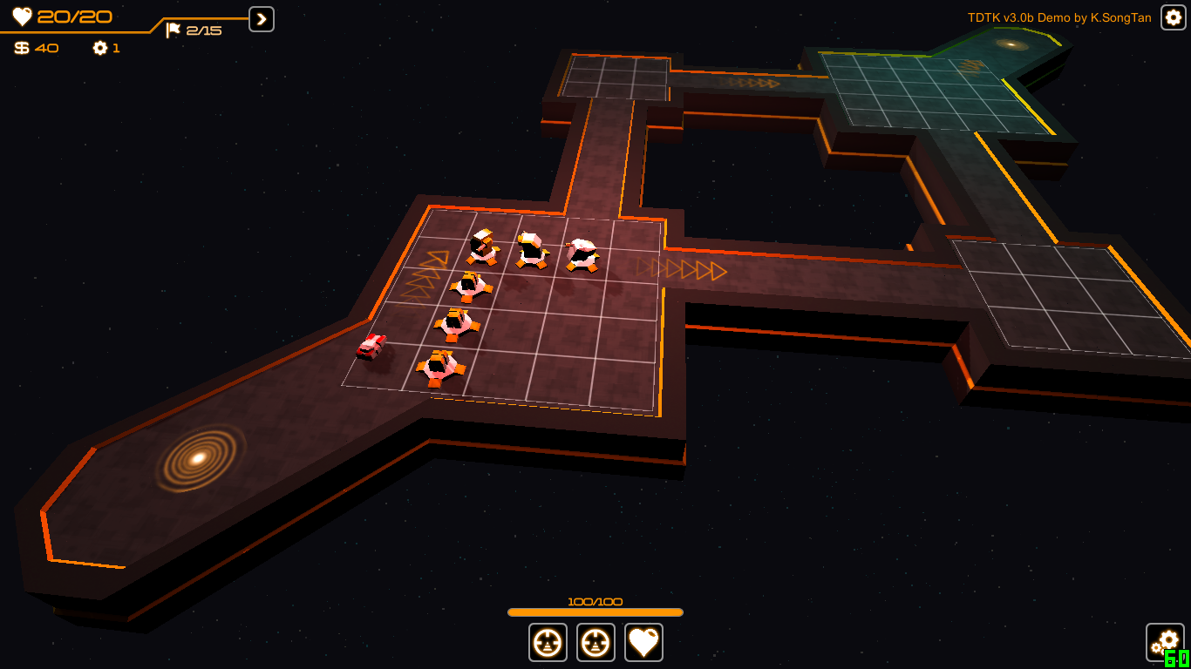
Стратегия

Slide 7
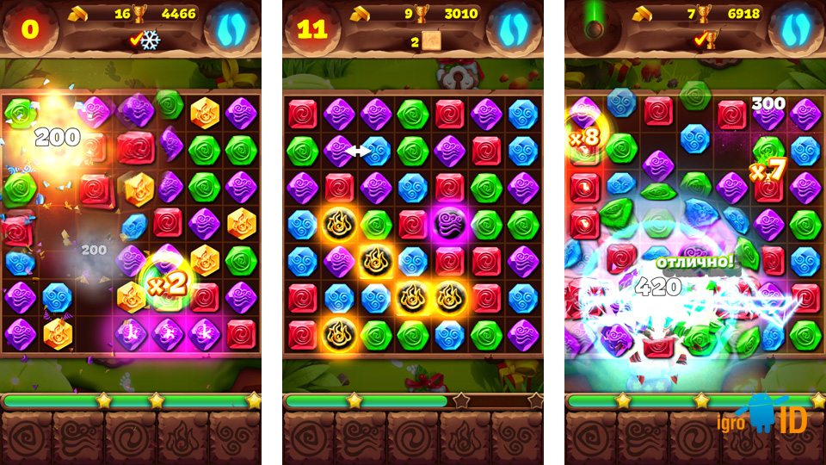
Три в ряд

Slide 8
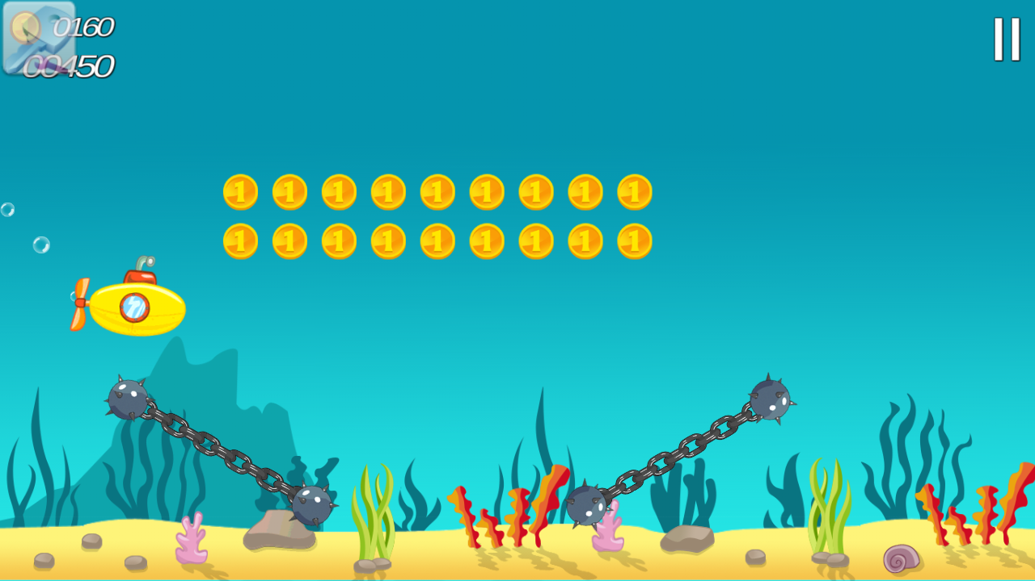
Бесконечный Раннер

Slide 9
Средства разработки
Xcode
Язык программирования objective-C
Кросс-платформенный фреймворк Cocos2D

Slide 10
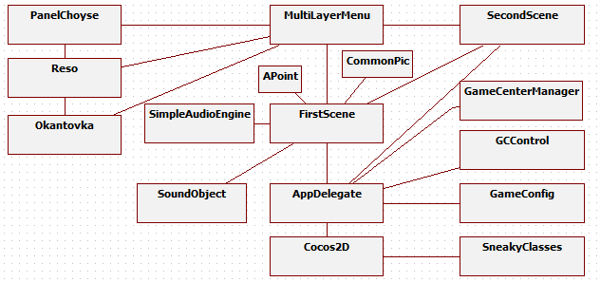
Структура проекта

Slide 11

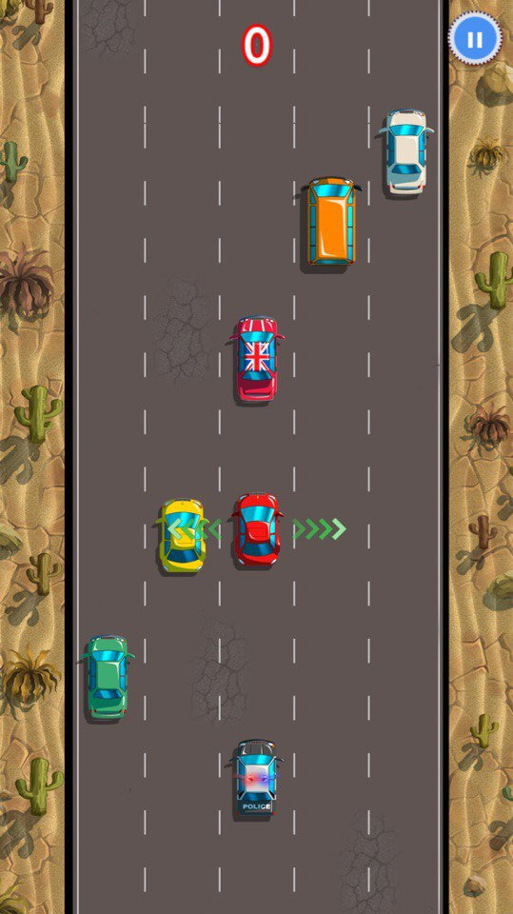
Разработанное приложение

Slide 12
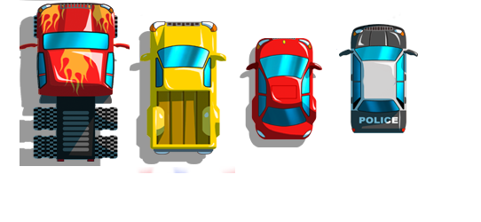

Slide 13
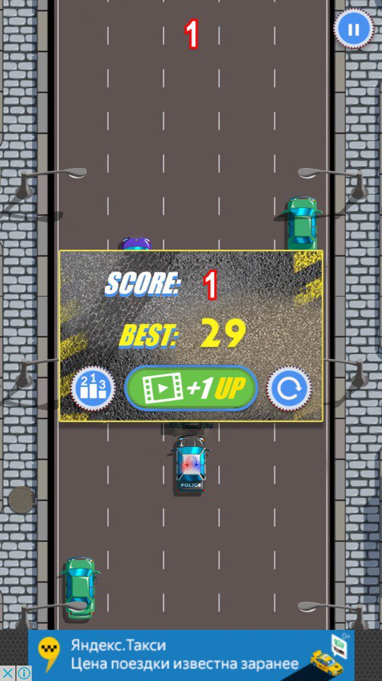
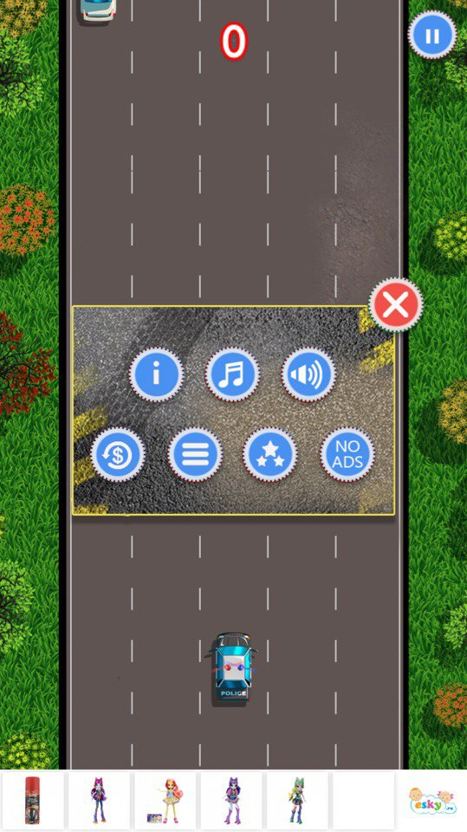

Slide 14
725

Slide 15
Заключение
В процессе работы над проектом осуществлено знакомство с визуальным программированием.
Изучены широкие возможности фреймворка «Cocos2D»
Изучены основы языка Objective-C
Создано приложения для мобильный устройств под управлением операционной системы iOS.

Slide 16
Сведения об авторах
Антон Гришин
Алексей Хоменко
        ННГУ им. Н.И. Лобачевского
          Институт информационных технологий, математики и механики
          Группа 0823-4

